Slide 1
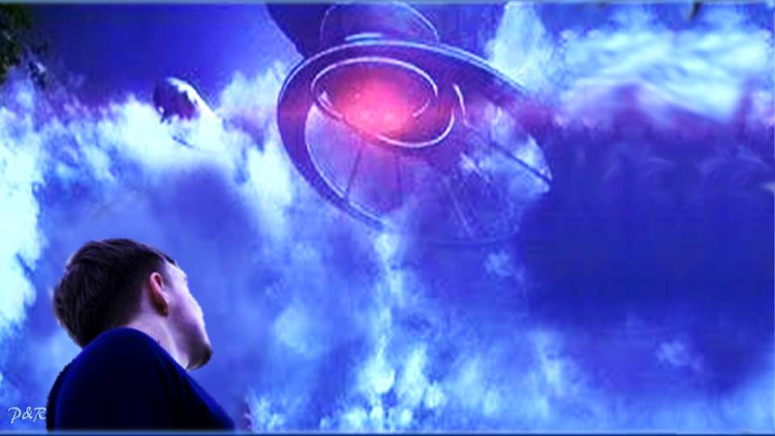

CON REPRODUCCIÓN
MANUAL Y MÚSICA

Slide 2
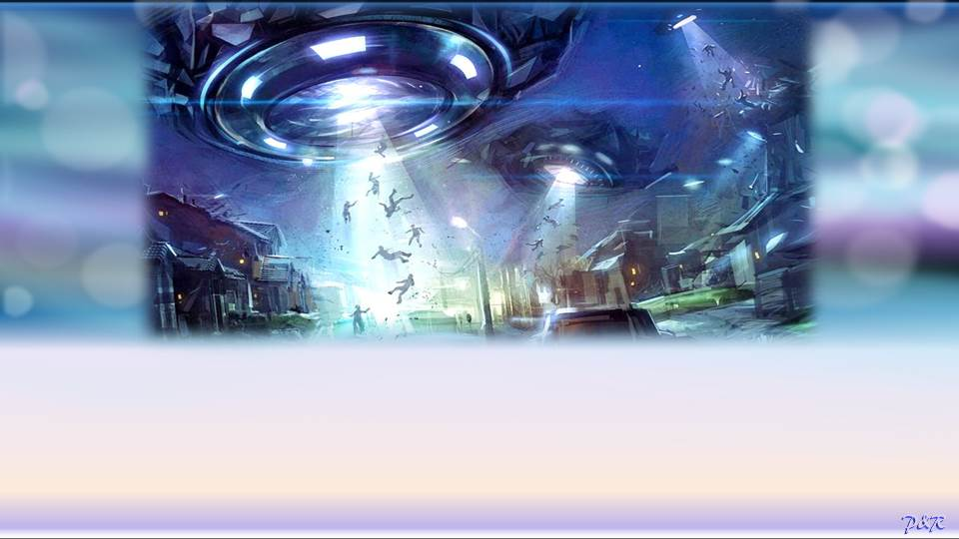
¿Será que Satanás está creando su propio rapto? A diferencia del rapto verdadero profetizado en la Biblia, Satanás tratará de engañar a la humanidad con un supuesto rapto falso, que consiste en una invasión extraterrestre la cual se llevará a grupos de personas. Los illuminatis guiados por Satanás están llevando a cabo este plan antes de la aparición pública del Anticristo.

Slide 3

Los cristianos que han aceptado a Jesucristo como su Señor y Salvador esperan irse con Cristo en el rapto verdadero que tendrá lugar un día de estos cuando menos lo estemos esperando.

Slide 4
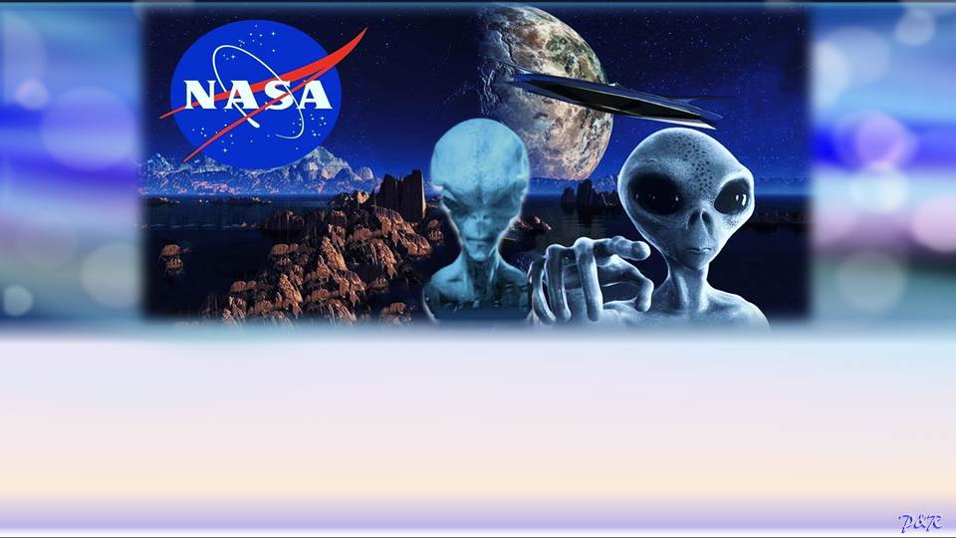
¿Qué es el Blue Beam?
El Blue Beam (Proyecto Rayo Azul), es una teoría de conspiración, creada por el canadiense Serge Monast, la cual compromete al Gobierno de los Estados Unidos, El Grupo Bilderberg y la NASA, entre otros, consistente en supuestas apariciones “extraterrestres” con la supuesta intención de quebrantar la conciencia humana, y facilitar el camino hacia un Nuevo Orden Mundial.

Slide 5
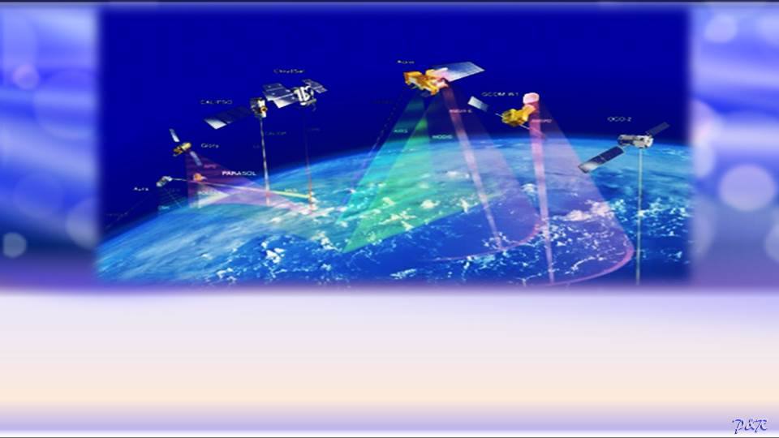
Este Proyecto consiste en un gigantesco espectáculo en el cielo con hologramas y sonidos ópticos tridimensionales, proyección láser de múltiples imágenes holográficas a distintos lugares del mundo, de acuerdo con los sistemas de creencias religiosos regionales predominantes.

Slide 6
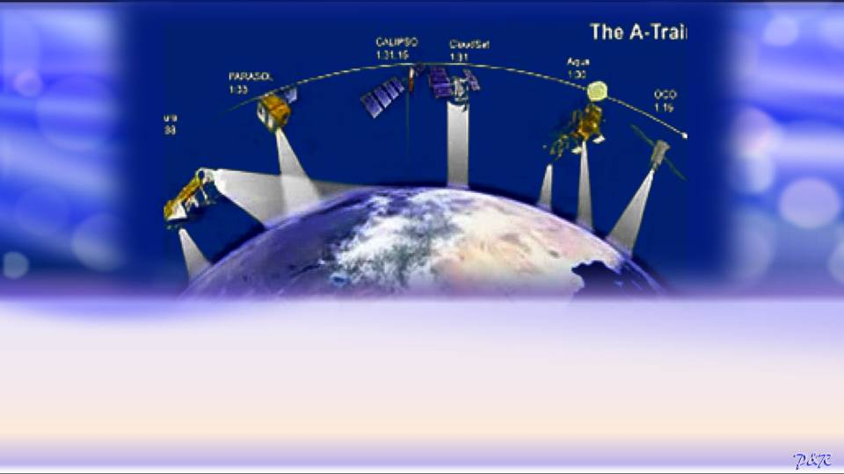
El satélite proyectará e imitará la voz de Dios hablando en todos los idiomas, y su imagen será vista. Sus deidades estarán hablando en todos los idiomas. El objetivo principal del proyecto Blue Beam es destruir las creencias de los cristianos bíblicos.

Slide 7

2º Tesalonicenses 2:9-12 nos dice: “Inicuo cuyo advenimiento es por obra de Satanás, con gran poder y señales y prodigios mentirosos, y con todo engaño de iniquidad para los que se pierden, por cuanto no recibieron el amor de la verdad para ser salvos. Por esto Dios les envía un poder engañoso, para que crean la mentira, a fin de que sean condenados todos los que no creyeron a la verdad, sino que se complacieron en la injusticia .

Slide 8
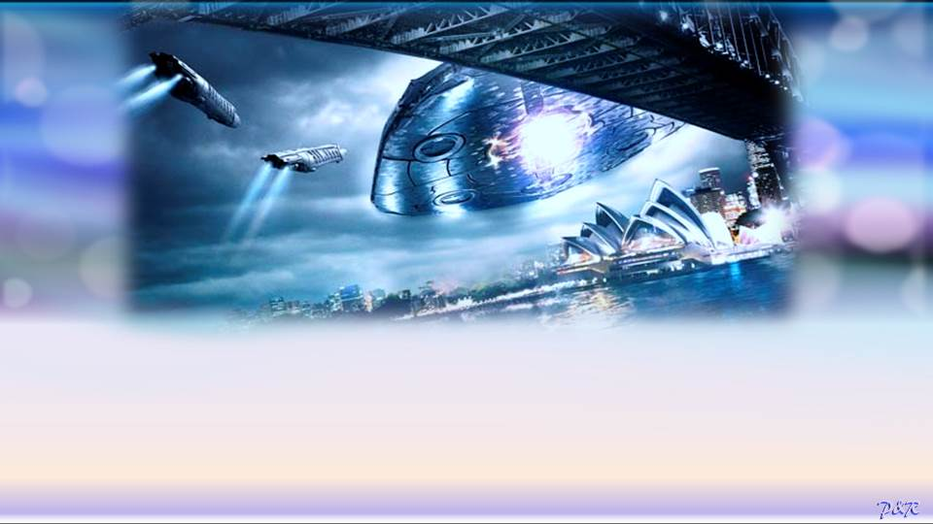
Este macabro plan Involucra un simulado “rapto” con proyecto tecnológico y la re-emergencia tipo “PROYECTO MONTAUK” que tiene la facilidad para tomar a un grupo entero de personas y raptarlas llevándoselas a un desconocido lugar. El propósito de este proyecto es transformar al mundo en una sola religión y al mismo tiempo jugar con la mente humana haciéndole creer cosas que no son reales.

Slide 9

Estos satélites se encuentran actualmente en el espacio y son capaces de transmitir imágenes a la tierra utilizando el cielo como una pantalla gigante para engañar la humanidad con hologramas de cualquier tipo.

Slide 10
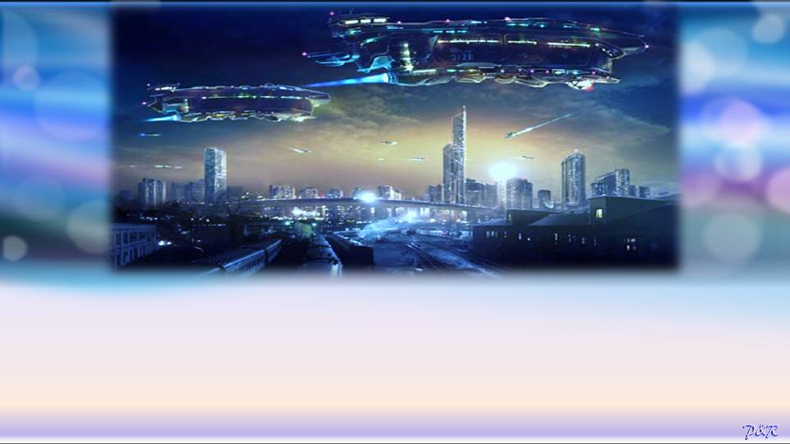
Estos satélites han conseguido emitir imágenes en el cielo de platillos voladores, de naves extraterrestres, alienígenas, monstruos, ángeles, e inclusive se han visto varias imágenes de “Cristo”, Mahoma, Buda, Krishna, etc.

Slide 11
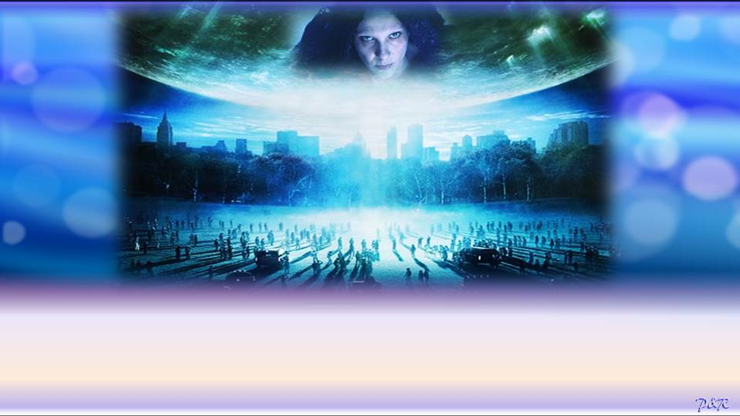
Las varias imágenes de Cristo, Mahoma, Buda, Krishna, etc., se volverán una sola (en el Anticristo).

Slide 12

Esta gente diabólica planean que aparezca un falso dios en forma de holograma explicando que las escrituras “se han mal entendido”, que las religiones viejas son responsables de traer las guerras, que deben abolirse las religiones del mundo para dejar paso a la EDAD DORADA (la NUEVA ERA) de la Unica Religión Mundial, representando al “Único dios” (Anticristo) que verán ante sí.

Slide 13

Naturalmente, esta producción, organizada a toda escala producirá desorden social y religioso a un nivel masivo. Pero antes de todo esto, ellos tendrán que pasar por cuatro diferentes pasos para llegar al Proyecto Blue Beam
(Proyecto Rayo Azul):

Slide 14
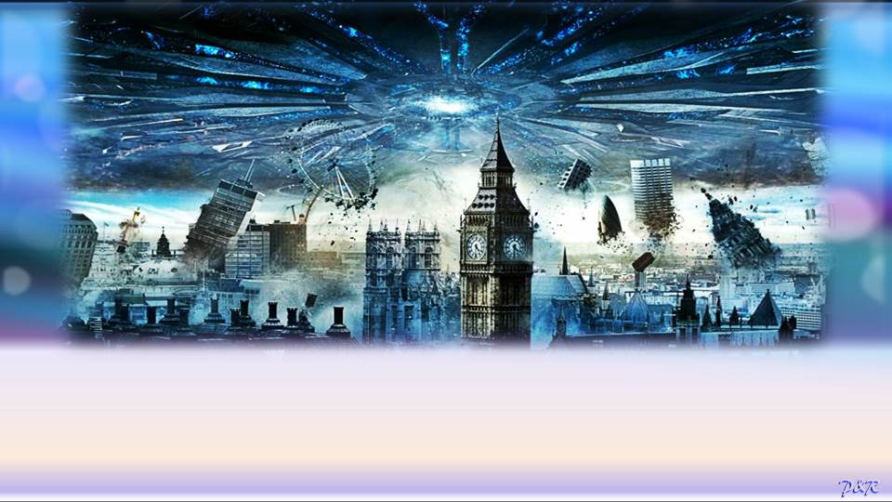
1-La destrucción de todo conocimiento arqueológico: Trataran de crear catástrofes, terremotos y desastres naturales en ciertas partes del mundo para dar explicación a los diversos credos del mundo para después desacreditarlos.

Slide 15
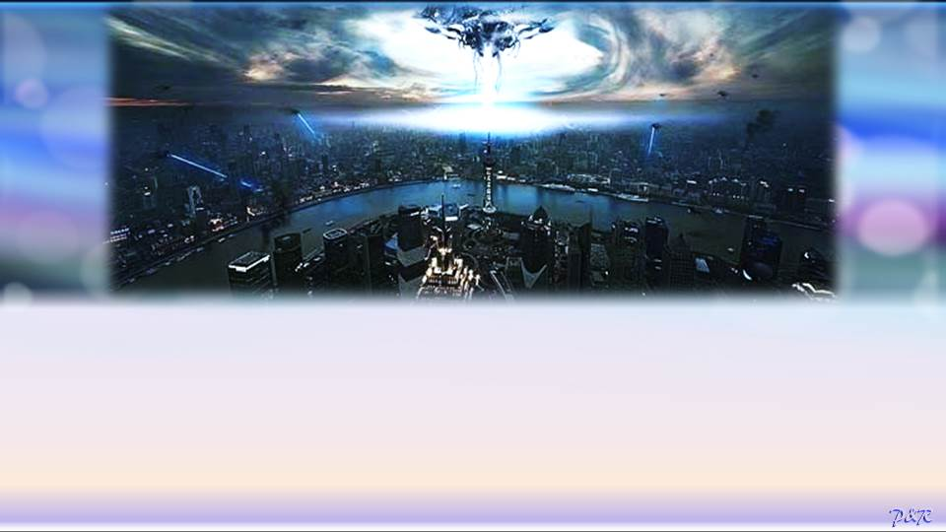
2-Espectáculo espacial:
En esta etapa se proyectarán hologramas en tres dimensiones en diferentes partes del mundo donde predominan diversos credos, mostrando las imágenes de las entidades en que las personas creen, hablando en todos los idiomas y proclamándose universal para imponer una sola ideología, religión y gobierno. Esto se logrará con ayuda de los satélites y rayos lasers que vendrán desde el espacio, programados para proyectarse en varias partes específicas del mundo.

Slide 16

3-Comunicación telepática bi-direccional electrónica: Para esto se utilizarán ondas de frecuencia extremadamente baja ELF, frecuencia Muy baja VLF, y baja frecuencia LF, las cuales localizarán a las personas de la tierra a través de sus cerebros, haciéndole creer a cada persona que su propio Dios está hablándole desde dentro de su propia alma, esto creará una charla falsa.

Slide 17
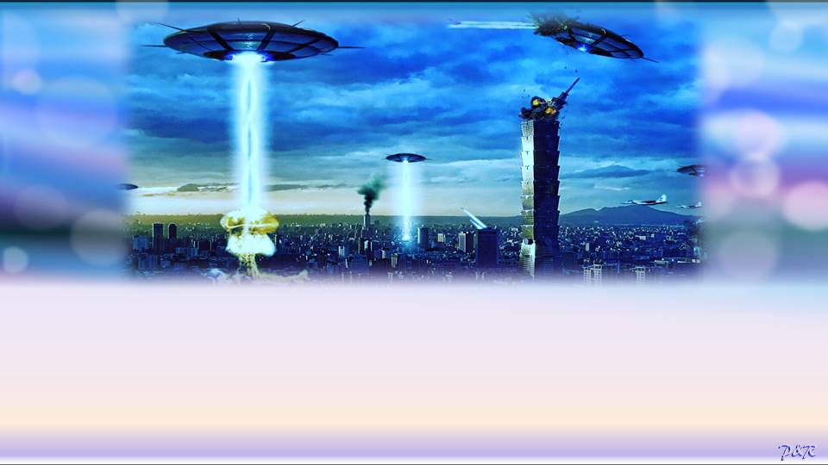
4-Manifestaciones sobrenaturales universales usando medios electrónicos: Esta última etapa tiene varios pasos, el primero es una supuesta invasión alienígena para hacer creer a la humanidad que el rapto que los cristianos esperaban, ya se ha llevado a cabo, no por Cristo, sino por los alienígenas, quienes nos habrán invadido y los gobiernos harán uso de sus armas nucleares, cuando en realidad lo que buscan es eliminar a las posibles personas que se opongan al NUEVO ORDEN MUNDIAL.

Slide 18
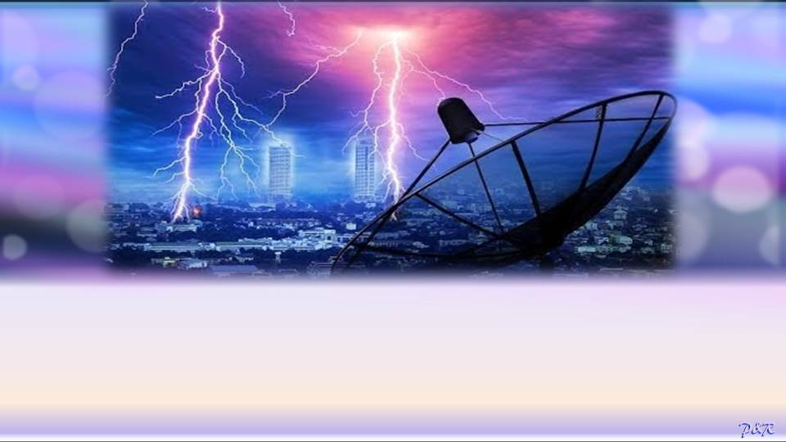
Por último se utilizarán fuerzas electrónicas y sobrenaturales, las ondas o frecuencias se usaran para permitir a las fuerzas sobrenaturales a viajar por cables de fibra óptica, cables coaxiales, eléctricos y líneas telefónicas para que puedan entrar a todos los equipos electrónicos y aparatos que, para ese entonces tendrán un microchip especial instalado.

Slide 19
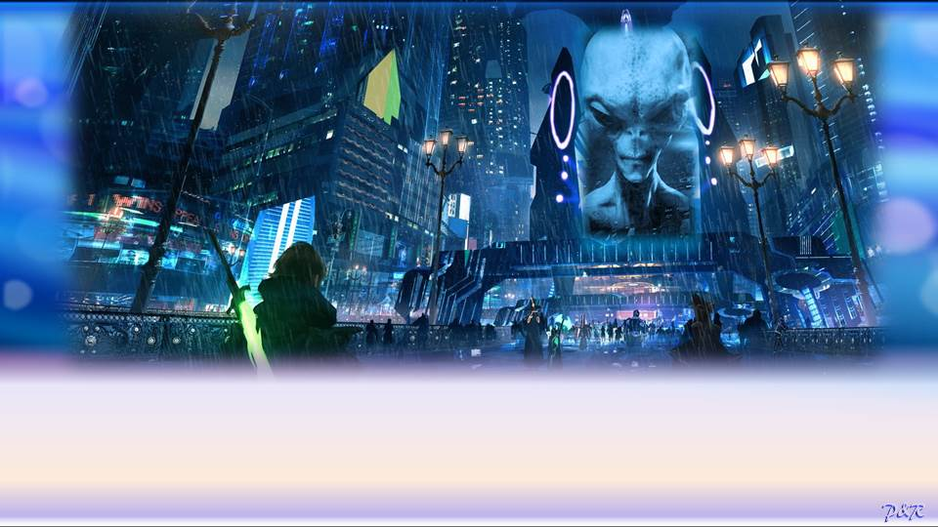
Con esto quieren que se materialicen físicamente fantasmas, espectros y otros espíritus malignos para que las personas comiencen a quitarse la vida y exista un desorden psicológico permanente. Terminada esta etapa las personas estarán preparadas para recibir un NUEVO ORDEN MUNDIAL.

Slide 20
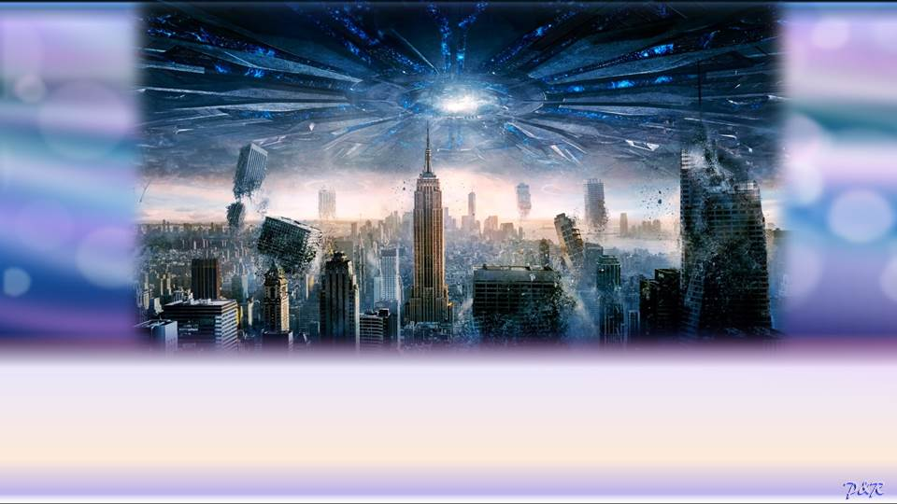
Después de llevar a cabo la implementación del proyecto Blue Beam, SE CREE que la HUMANIDAD ESTARÁ LISTA PARA QUE ENTRE EN ESCENA UN “NUEVO MESÍAS” (el Anticristo) para RESTABLECER LA PAZ POR TODOS LOS LUGARES cueste lo que cueste, INCLUSIVE a costo de la LIBERTAD.

Slide 21
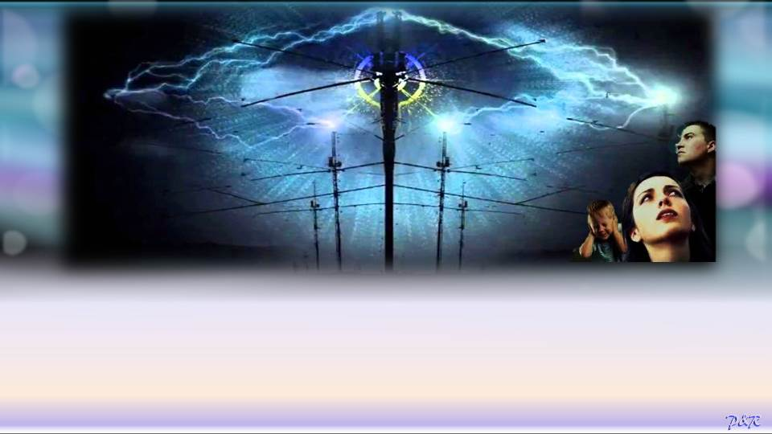
También se está oyendo en diferentes partes del paneta fuertes sonidos que provienen del cielo y que igualmente forman parte del Proyecto “Blue Beam” y muchos piensan que son los sonidos de las Trompetas de Dios. Sólo es un engaño más del diablo, hecho por el hombre.

Slide 22
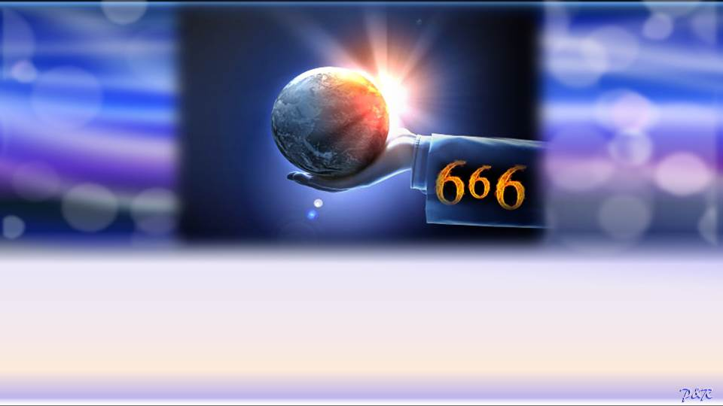
Aunque todo lo expuesto parece sacado de una película de ciencia ficción, se trata de una dura realidad que ya se está llevando a cabo, por lo que en un futuro cercano el Anticristo engañará a la humanidad con prodigios mentirosos.
¡No se dejen engañar!

Slide 23

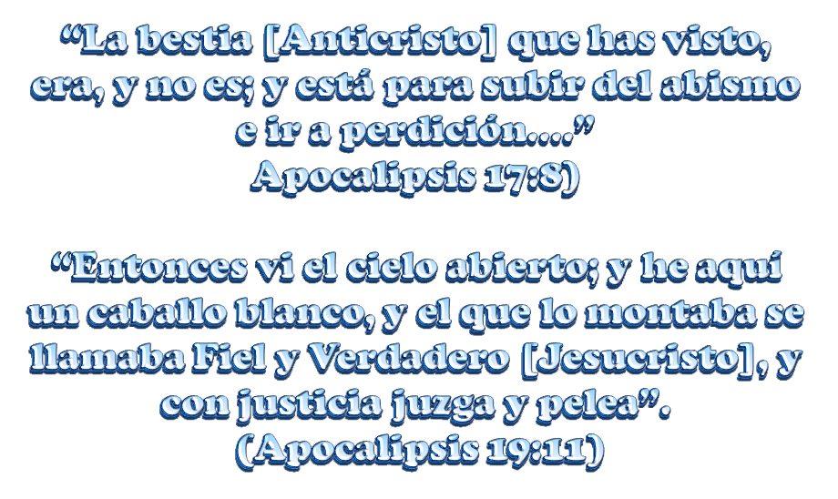

Slide 24




Slide 25









¿Te ha gustado?
Puedes ver más entrando
Aquí
Además puedes recibir powerpoints en tu correo electrónico suscribiéndote aquí:
Esta presentación powerpoint ha sido creada y compartida única y exclusivamente para mispps.com

